Slide 1

KEBIJAKAN UMUM
ALOKASI DANA DESA (ADD) DAN DANA DESA (DD)
KABUPATEN PATI TAHUN 2021
Disampaikan pada acara :
Rakor Kepala Desa Terpilih hasil Pilkades 2021 se-Kecamatan Margorejo
Senin, 7 Juni 2021
DISPERMADES KAB. PATI

Slide 2
ALOKASI DANA DESA (ADD)
Adalah
bagian dari dana perimbangan yang diterima Kabupaten dalam Anggaran Pendapatan dan Belanja Daerah (APBD) Kabupaten setelah dikurangi dana alokasi khusus.

Slide 3
Dasar Hukum
Undang-Undang Nomor 32 Tahun 2004 tentang Pemerintahan Daerah;
Undang-Undang Nomor 6 Tahun 2014 tentang Desa;
Peraturan Pemerintah Nomor 43 Tahun 2014 tentang Peraturan Pelaksanaan Undang-undang Nomor 6 Tahun 2014 tentang Desa, Sebagaimana telah diubah beberapa kali terakhir dengan Peraturan Pemerintah Nomor 11 tahun 2019 tentang perubahan kedua atas Peraturan Pemerintah Nomor 43 Tahun 2014 tentang Peraturan Pelaksanaan Undang-Undang Nomor 6 Tahun 2014 tentang Desa;

Slide 4
Dasar Hukum (lanjutan)
Peraturan Daerah Kabupaten Pati Nomor 9 Tahun 2014 tentang Alokasi Dana Desa sebagaimana telah diubah dengan Peraturan Daerah Kabupaten Pati Nomor 12 tahun 2019 tentang Perubahan Atas Peraturan Daerah Kabupaten Pati Nomor 9 Tahun 2014 tentang Alokasi Dana Desa;
Peraturan Bupati Pati Nomor 4 Tahun 2021 tentang Peraturan Pelaksanaan Peraturan Daerah Kabupaten Pati Nomor 9 Tahun 2014 tentang Alokasi Dana Desa sebagaimana telah diubah dengan Peraturan Daerah Kabupaten Pati Nomor 12 tahun 2019 tentang Perubahan Atas Peraturan Daerah Kabupaten Pati Nomor 9 Tahun 2014 tentang Alokasi Dana Desa.

Slide 5
ADD TAHUN 2021 Rp.129.436.402.000,-
DIALOKASIKAN UNTUK 401 DESA
ADD TERBESAR Rp. 595.805.000,- (BALEADI)
ADD TERKECIL Rp. 171.674.000,- (KEBONSAWAHAN)

Slide 6
TUJUAN ALOKASI DANA DESA
1.
Meningkatkan Penyelenggaraan Pemerintahan Desa dan melaksanakan pelayanan pemerintahan, pembangunan dan kemasyarakatan sesuai kewenangannya.
2.
Meningkatkan kemampuan aparatur pemerintah desa dan lembaga kemasyarakatan di desa dalam perencanaan, pelaksanaan dan pengendalian pembangunan secara partisipatif sesuai dengan potensi dengan meningkatkan kapasitas desa, kesempatan bekerja dan kesempatan berusaha bagi masyarakat desa.
3.
Mendukung sumber pendapatan dan anggaran belanja desa.
Mendorong peningkatan swadaya gotong royong masyarakat.
Mendukung terwujudnya desa mandiri dan sejahtera.
4.
5.

Slide 7
Penggunaan Anggaran ADD
Bidang Penyelenggaraan Pemerintah Desa, diutamakan untuk pembayaran Penghasilan Tetap (siltap) dan tunjangan Kepala Desa dan Perangkat Desa, IJK Kesehatan dan IJK Ketenagakerjaan Kades dan Perangkat Desa, Tunjangan BPD, Insentif RT, RW
Bidang Pelaksanaan Pembangunan Desa
Bidang Pembinaan Kemasyarakatan Desa
Bidang Pemberdayaan Masyarakat Desa
Bidang Penanggulangan Bencana, Keadaan Darurat dan Mendesak

Slide 8
Mekanisme penyaluran ADD
Siltap disalurkan ke rekening Kepala Desa dan Perangkat Desa setiap bulan.
Penyaluran ADD untuk setiap desa setelah dikurangi kebutuhan siltap dan tunjangan bagi Kepala Desa dan Sekretaris Desa yang berstatus PNS serta kebutuhan iuran Jaminan Kesehatan sebesar 4% dan iuran IJK ketenagakerjaan sebesar 0,54% selama 1 tahun.
Penyaluran dimaksud dilakukan dalam 1 (satu) tahap.

Slide 9

ADD TIDAK BOLEH DIPERGUNAKAN
kegiatan politik,
kegiatan melawan hukum dan
pembangunan sarana dan prasarana peribadatan
serta tidak tumpang tindih dengan kegiatan lain baik dari segi kewenangan maupun penganggaran
9

Slide 10
PELAPORAN ADD
Kepala Desa menyampaikan laporan realisasi pelaksanaan ADD kepala Bupati setiap semester tahun berjalan.
Laporan untuk semester 1 disampaikan paling lambat pada akhir bulan Juli tahun berjalan.
Laporan untuk semester 2 disampaikan paling lambat pada akhir Januari tahun berikutnya.

Slide 11
PENGAJUAN SILTAP
Desa mengirim rencana kebutuhan siltap selama 1 (satu) tahun), rencana iuran IJK, JKK dan JKM kepada Kepala Dispermades Kab Pati.
Apabila ada perangkat yang purna tugas atau meninggal dunia, agar segera dibuatkan SK Pemberhentian Perangkat Desa dan dikirim kepada Ka Dispermades
Laporan dikirim paling lambat tanggal 25 bulan sebelumnya.

Slide 12
DANA DESA

Slide 13
KEBIJAKAN DAN REGULASI YANG DI SUSUN UNTUK PENGELOLAAN DANA DESA TAHUN 2021
DASAR/AMANAH PERUNDANG-UNDANGAN
  Undang-Undang Nomor 6 Tahun 2014 tentang Desa;
  Peraturan Menteri Dalam Negeri Nomor 20 Tahun 2018 tentang Pengelolaan Keuangan Desa;
  Peraturan Menteri Keuangan Republik Indonesia Nomor 222/PMK.07/2020 tentang Pengelolaan Dana Desa;
  Peraturan Menteri Desa, Pembangunan Daerah Tertinggal, dan Transmigrasi Nomor 13 Tahun 2020 tentang Prioritas Penggunaan Dana Desa Tahun 2021;

Slide 14
KEBIJAKAN DAN REGULASI YANG DI SUSUN UNTUK PENGELOLAAN DANA DESA TAHUN 2021 (lanjutan)
  Peraturan Bupati Pati Nomor 3 Tahun 2021 tentang Tata Cara Pembagian dan Penetapan Rincian Dana Desasetiap Desa di Kabupaten Pati Tahun Anggaran 2021.
  Peraturan Bupati Pati Nomor 9 Tahun 2021 tentang Petunjuk Teknis Penggunaan Dana Desa Kabupaten Pati Tahun Anggaran 2021

Slide 15
PRIORITAS
PENGGUNAAN DANA DESA
DISEPAKATI DAN DIPUTUSKAN DALAM
MUSYAWARAH DESA
RKP DESA
APB DESA
DITETAPKAN DALAM PERDES

Slide 16
KEBIJAKAN PENYALURAN DANA DESA TA 2021
1
Dana Desa disalurkan dari RKUN ke RKD melalui RKUD
2
Penyaluran Dana Desa dilakukan melalui pemotongan Dana Desa setiap Daerah kabupaten/kota dan penyaluran dana hasil pemotongan Dana Desa ke RKD
3
Pemotongan Dana Desa setiap Daerah kabupaten/kota dan penyaluran dana hasil pemotongan Dana Desa ke RKD dilaksanakan berdasarkan surat kuasa pemindahbukuan Dana Desa dari bupati/wali kota
Penyaluran Dana Desa dilakukan dalam 3 tahap, dengan ketentuan:
  tahap I paling cepat bulan Januari sebesar 40%;
  tahap II paling cepat bulan Maret sebesar 40%; dan
  tahap III paling cepat bulan Juni sebesar 20%.
Penyaluran Dana Desa untuk Desa berstatus Desa mandiri dilakukan dalam 2 tahap, dengan ketentuan:
  tahap I paling cepat bulan Januari sebesar 60%; dan
  tahap II paling cepat bulan Maret sebesar 40%.
4

Slide 17
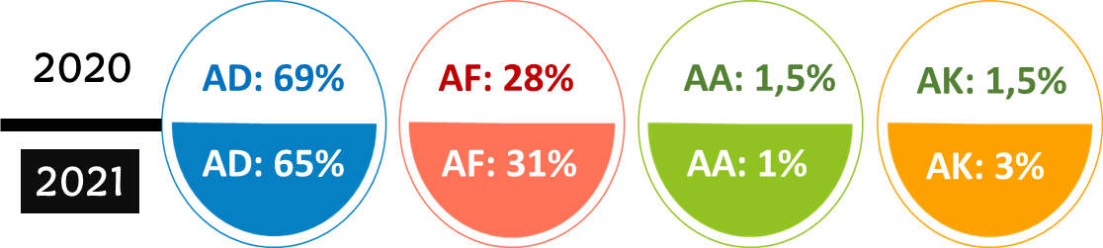
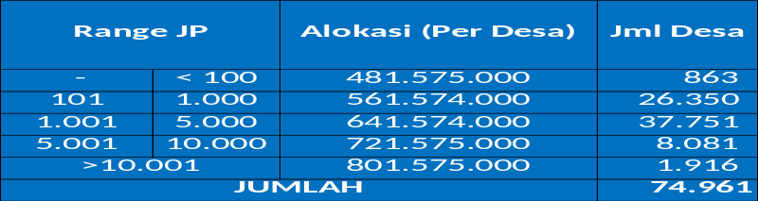
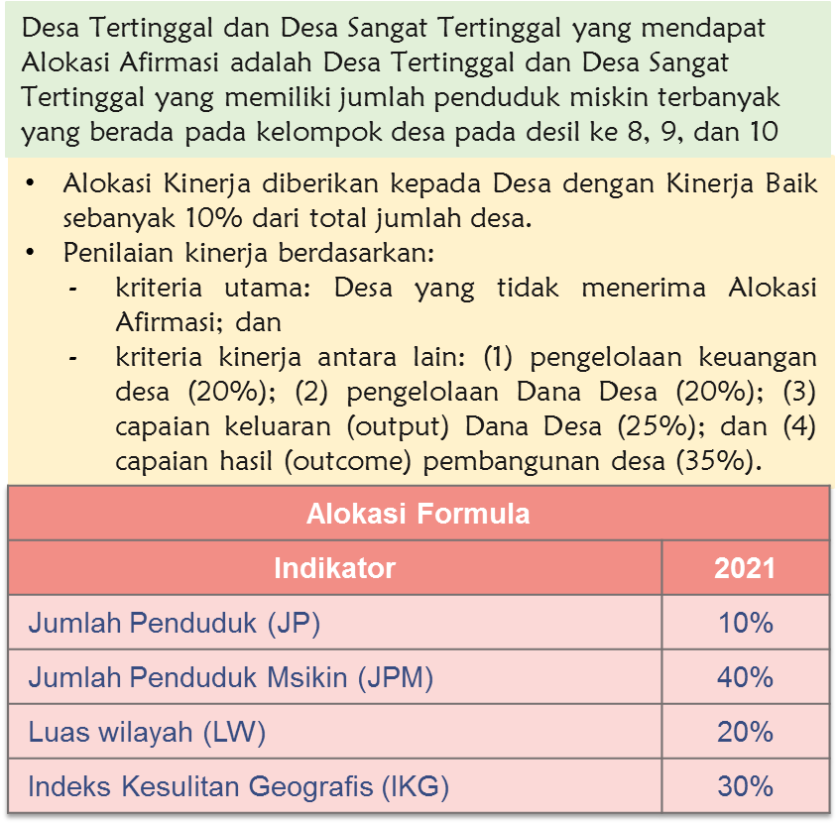
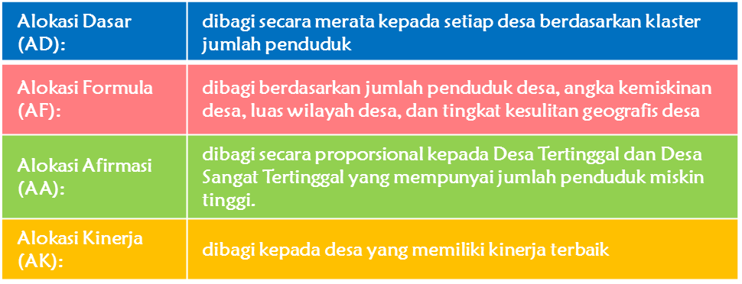
PENGALOKASIAN DANA DESA (Rp. 426.380.834.000,00)
CLUSTER ALOKASI DASAR (AD)
(Berdasarkan Jumlah Penduduk Desa)
AD
AA
AK
AF

Slide 18


Prioritas Penggunaan Dana Desa
Prioritas Penggunaan Dana Desa diarahkan untuk percepatan pencapaian aksi SDGs Desa melalui :
pemulihan ekonomi nasional
program prioritas nasional
adaptasi kebiasaan
baru Desa

Slide 19
Prioritas Penggunaan Dana Desa untuk
pemulihan ekonomi nasional
pembentukan, pengembangan dan revitalisasi badan usaha milik desa/ badan usaha milik desa bersama untuk pertumbuhan ekonomi desa merata
Penggunaan Dana Desa untuk pemulihan ekonomi nasional diprioritaskan mendukung pencapaian aksi SDGs Desa :
penyediaan listrik desa untuk mewujudkan desa berenergi bersih dan terbarukan
pengembangan usaha ekonomi produktif yang diutamakan dikelola badan usaha milik desa/ badan usaha milik desa bersama untuk mewujudkan konsumsi dan produksi desa sadar lingkungan

Slide 20
Prioritas Penggunaan Dana Desa untuk
Program Prioritas Nasional
pendataan Desa, pemetaan potensi dan
sumber daya, pengembangan teknologi
informasi dan komunikasi sebagai upaya
memperluas kemitraan untuk
pembangunan Desa
    pengembangan Desa wisata untuk pertumbuhan ekonomi desa merata
    penguatan ketahanan pangan dan
    pencegahan stunting di desa untuk
    mewujudkan desa
    tanpa kelaparan
desa inklusif untuk meningkatkan keterlibatan perempuan desa
serta mewujudkan kelembagaan
desa dinamis dan budaya desa
adaptif

Slide 21
Prioritas Penggunaan Dana Desa Untuk
Adaptasi Kebiasaan Baru
desa aman covid-19 untuk mewujudkan desa sehat sejahtera
01
02
Bantuan Langsung Tunai Dana Desa untuk mewujudkan desa tanpa kemiskinan

Slide 22

22

Slide 23


LATAR BELAKANG KEHADIRAN
KEBIJAKAN SDGs DESA
Arahan Presiden Joko Widodo pada 22 Oktober 2019:
  Dana desa harus dirasakan seluruh warga desa, terutama golongan terbawah
  Dampak pembangunan desa harus lebih dirasakan, melalui pembangunan desa yang lebih terfokus

Slide 24


















SDGs Desa

Slide 25
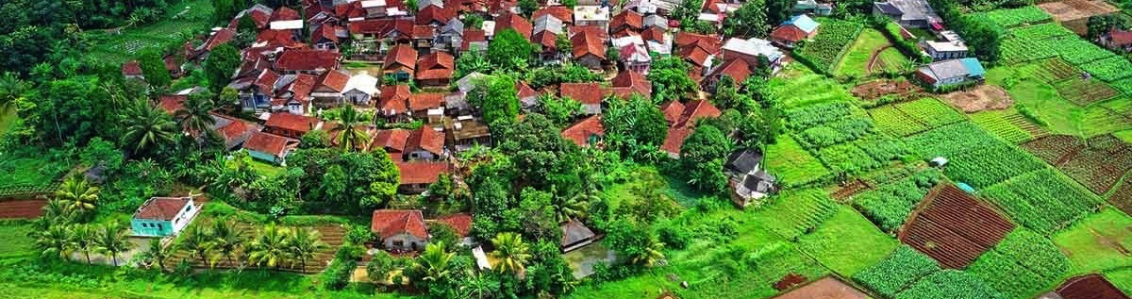

MEKANISME PENGGUNAAN DANA DESA 2021
Padat Karya Tunai Desa
(PKTD)
Swakelola
Pembiayaan Permodalan
BUMDes/Ma
25

Slide 26

TERIMA KASIH

